Slide 1
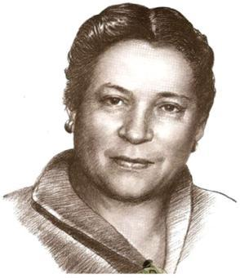
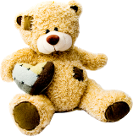
В страну детства к Агнии Барто
(1906 – 1981)
писательница
киносценаристка
радиоведущая
русская советская детская поэтесса

Slide 2
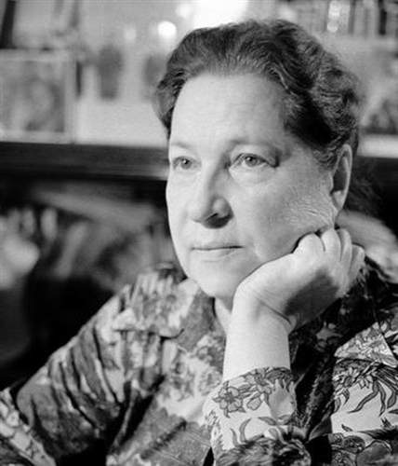
Всю жизнь посвятила Агния Львовна детской поэзии и оставила нам много замечательных стихотворений. Однажды Агния Барто сказала: «Почти у каждого человека бывают в жизни минуты, когда он делает больше, чем может». В случае с ней самой это была не минута — так она прожила всю жизнь.

Slide 3
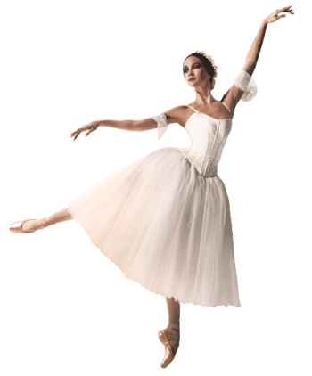
Агния Львовна Барто родилась в Москве,
в семье ветеринарного врача
Льва Николаевича Волова. Она училась в гимназии и занималась
в хореографическом училище, мечтала стать балериной.

Slide 4
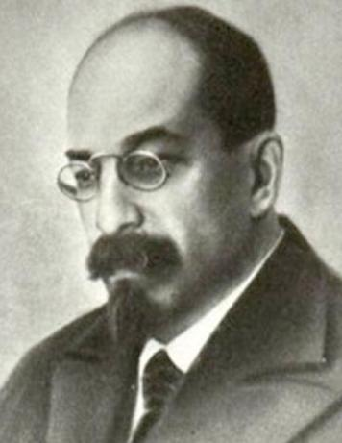
В 1924 году на концерте выпускников хореографического училища присутствовал нарком просвещения Луначарский. Он обратил внимание на исполнение стихов Агнией и пригласил её на приём, где посоветовал ей стать поэтессой.

Slide 5
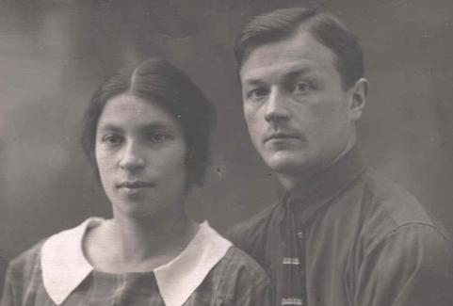
Первым мужем
Агнии Львовны был поэт Павел Барто. Совместно с ним она написала стихотворения
«Девочка –рёвушка», «Девочка чумазая», «Считалочка».

Slide 6
В 1925 году вышли в свет ее первые книжки «Китайчонок Ван Ли» и «Мишка-воришка». Большую роль в литературном творчестве сыграла её встреча с В. Маяковским.
Стать настоящей поэтессой ей помогли и К.И Чуковский,
С.Я. Маршак.

Slide 7
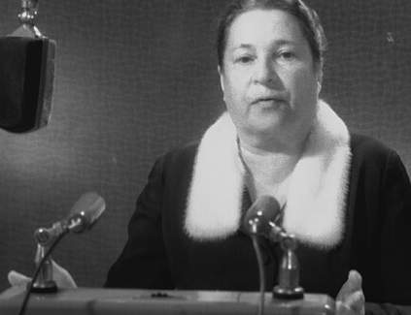
В годы Великой Отечественной войны А.Барто находилась в эвакуации в Свердловске, выступала на радио, писала для газет, выезжала на фронт с чтением стихов. За сборник « Стихи детям» Барто была присуждена Государственная премия. (1950г)

Slide 8
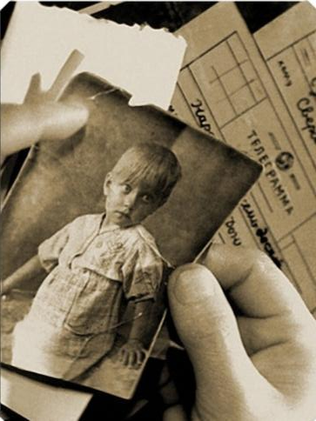
После войны в течение девяти лет А. Барто вела на радио передачу
«Найти человека», в которой занималась поисками людей, разлучённых войной. Работала она и над сценариями детских кинофильмов.

Slide 9
Агния Львовна писала не только стихи. У её есть несколько сценариев для кинофильмов. Это «Подкидыш», «Слон и верёвочка», «Алёша Птицын вырабатывает характер», «Чёрный котёнок», «Десять тысяч мальчиков». А многие стихи Барто стали песнями: «Любитель-рыболов», «Лёшенька, Лёшенька», «Полезная коза» и др.

Slide 10
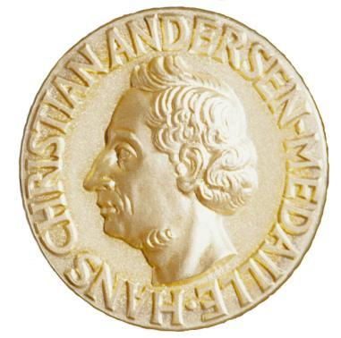
В 1976 году ей была присуждена Международная премия им. Х.К.Андерсена. Всю жизнь посвятила Агния Львовна детской поэзии и оставила нам много замечательных стихотворений. Её стихи переведены на многие языки. Умерла поэтесса в возрасте 75 лет в 1981 году.

Slide 11
Память Имя Агнии Барто присвоено одному из кратеров на Венере.

Slide 12
Имя Агнии Барто присвоено одной из малых планет (2279 Barto), расположенной между орбитами Марса и Юпитера.

Slide 13
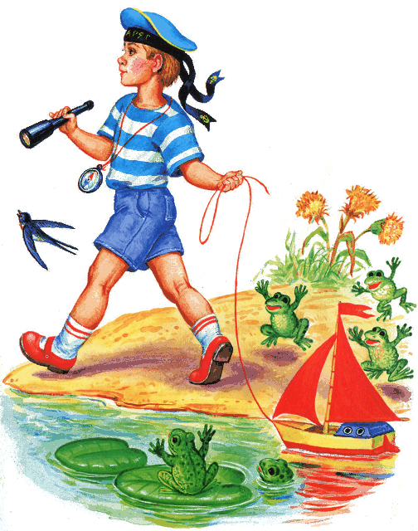
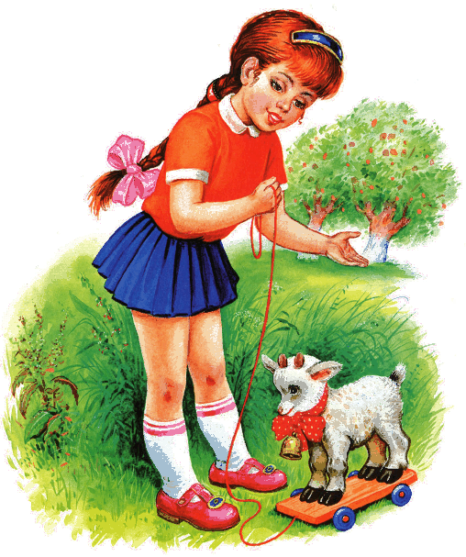
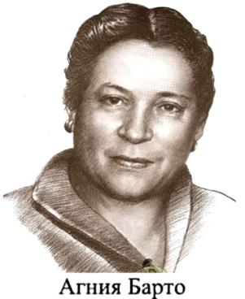
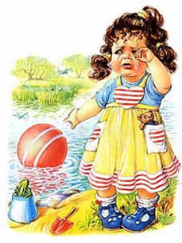
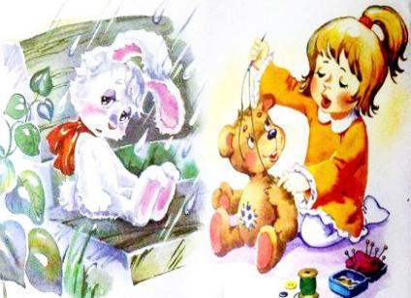
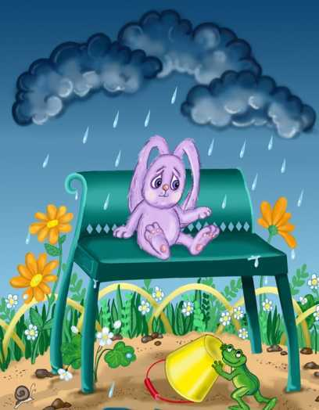
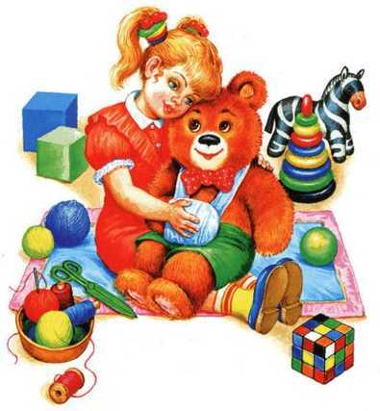
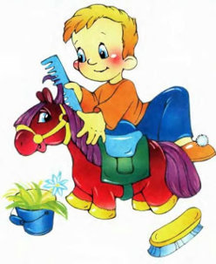
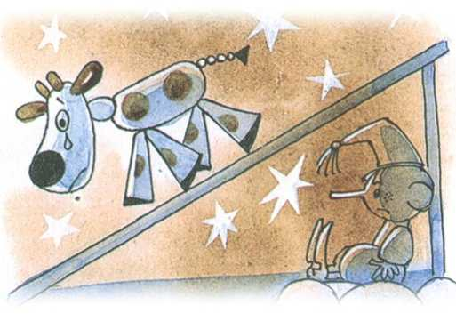
Козлёнок
У меня живёт козлёнок, Я сама его пасу. Я козлёнка в сад зелёный Рано утром отнесу.
Он заблудится в саду - Я в траве его найду.
Лошадка
Я люблю свою лошадку,
Причешу ей шёрстку гладко,
Гребешком приглажу хвостик
И верхом поеду в гости.
Мячик
Наша Таня громко плачет:
Уронила в речку мячик.
-Тише, Танечка,
не плачь.
Не утонет в речке мяч.
Мишка
Уронили Мишку на пол,
Оторвали Мишке лапу.
Всё равно его не брошу-
Потому что он хороший.
Содержание
1.Мишка
2.Лошадка
3.Зайка
4.Мячик
5.Бычок
6.Кораблик
7.Козлёнок
Бычок
Идёт бычок, качается,
Вздыхает на ходу:
-Ох, доска кончается,
Сейчас я упаду!
Кораблик
Матросская шапка, Верёвка в руке, Тяну я кораблик По быстрой реке, И скачут лягушки За мной по пятам И просят меня: - Прокати, капитан!
Зайка
Зайку бросила хозяйка - Под дождем остался зайка. Со скамейки слезть не мог, Весь до ниточки промок.
Конец
12
10
8
6
4
1
2
3
5
7
9
11
13
15
14
16

Slide 14
Кто промок под дождём, потому что не смог слезть со скамейки?
лошадка
слоник
зайка
бычок

Slide 15
Из какого стихотворения строки?
Гребешком приглажу хвостик
И верхом поеду в гости?
самолёт
грузовик
кораблик
лошадка

Slide 16
Про какого героя строки?
Он заблудится в саду
Я в траве его найду.
козлёнок
бычок
мишка
слоник

Slide 17
Кто не захотел кататься в грузовике?
мишка
зайка
кот
слоник

Slide 18
Какое стихотворение заканчивается словами:
А потом вернёмся к маме?
самолёт
кораблик
грузовик
флажок

Slide 19
Какое из стихов не принадлежит Агнии Барто?
лошадка
слоник
прививка
верёвочка

Slide 20
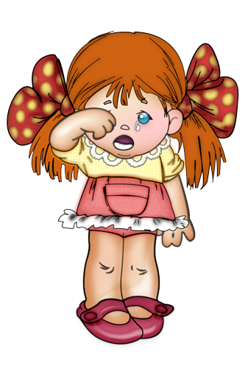
Почему плакала Таня в стихотворении?
упала в лужу
уронила мяч
ударила коленку
потеряла игрушку

Slide 21
Как звали девочку из стихотворения, где есть строки:
Я устала, не могу,
Я вам завтра помогу.
Лидочка
Настенька
Танюша
Лялечка

Slide 22
Что просили лягушки, увидев капитана?
угостить червячком
быстрее уехать
прокатить на кораблике
спеть песню

